Slide 1


UBND QUẬN LONG BIÊN
TRƯỜNG MẦM NON ĐỨC GIANG
Giáo án: Lĩnh vực phát triển nhận thức
Đề tài: Dạy trẻ tách 9 đối tượng thành 2 phần
bằng các cách khác nhau
Giáo viên: Lương Thị Thu Hiền
Lớp : MG Lớn A2

Slide 2

Ôn nhận biết các nhóm có số lượng là 9.
Trß ch¬i
Ai nhanh hơn

Slide 3

Cách chơi: Khi trên màn hình xuất hiện nhóm số lượng quả các con đếm nhanh có bao nhiêu quả và chọn chữ số tương ứng

Slide 4




6
9
9
7

Slide 5
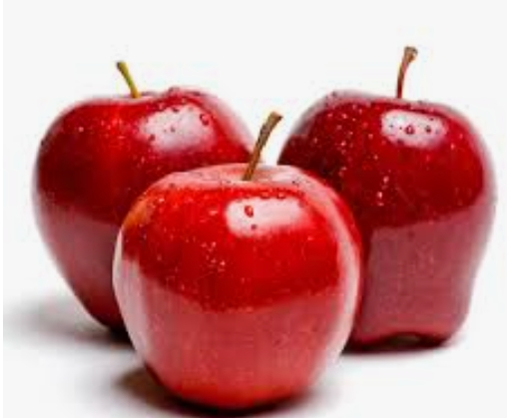
9
8
9
7

Slide 6
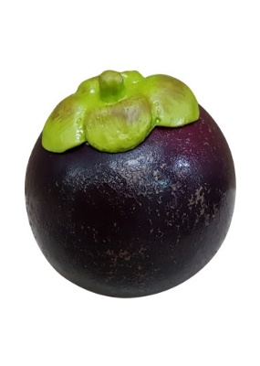
7
9
8

Slide 7
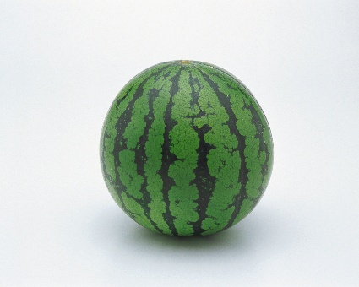
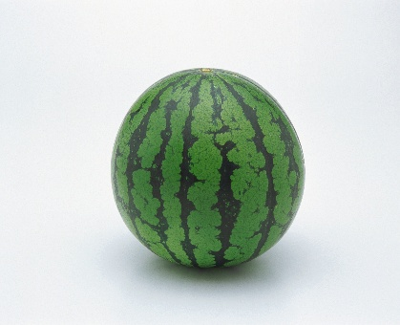
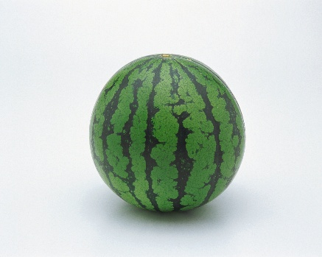

9
9
5
6

Slide 8
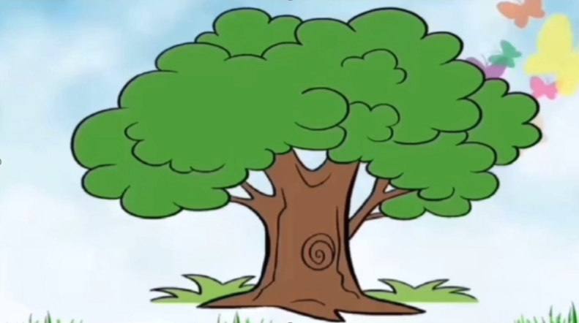


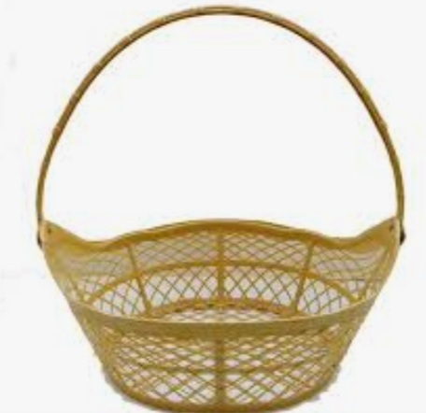
9
8

